Slide 1
TOÁN- LỚP 4
TÍNH CHẤT GIAO HOÁN CỦA PHÉP CỘNG

Slide 2
Ôn bài cũ
Viết giá trị của biểu thức vào ô trống:
a | 200
b | 300
a + b
b + a
3200
1800
200 + 300 = 500
3200 + 1800 = 5000
300 + 200 = 500
1800 + 3200 = 5000

Slide 3
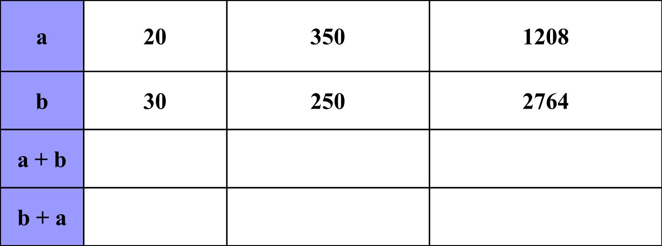
Tính chất giao hoán của phép cộng
* Tính và so sánh giá trị của hai biểu thức a + b và b + a trong bảng sau:
20 + 30 = 50
350 + 250 = 600
1208 + 2764 = 3972
30 + 20 = 50
250 + 350 = 600
2764 + 1208 = 3972
Ta thấy giá trị của a + b và của b + a luôn luôn bằng nhau, ta viết:
a + b = b + a
Khi đổi chỗ các số hạng trong một tổng thì tổng không thay đổi .

Slide 4
Toán:
Tính chất giao hoán của phép cộng
Trò chơi:
AI NHANH HƠN?
Phép tính 4972 + 4028 = 9000. Vậy phép tính 4028 + 4972 = ?
a)
8000
b)
7000
1000
d)
9000
c)
9000

Slide 5
Toán:
Tính chất giao hoán của phép cộng
Trò chơi:
AI NHANH HƠN?
Hãy điền số thích hợp còn thiếu vào chỗ chấm của phép tính 1927 + 3268 = … + 1927
2368
2300
a)
b)
3268
1927
3268
d)
c)

Slide 6
Toán:
Tính chất giao hoán của phép cộng
Trò chơi:
AI NHANH HƠN?
Phép tính nào dưới đây có kết quả bằng phép tính: 2345 + 5432
a)
b)
5432 + 2345
5400 + 2345
5432 + 2345
c)
d)
2345 + 2345
5432 + 5432

Slide 7
Toán:
Tính chất giao hoán của phép cộng
1
Nêu kết quả tính:
468 + 379 = 847
b) 6509 + 2876 = 9385
379 + 468 =
2876 + 6509 =
c) 4268 + 76 = 4344
76 + 4268 =

Slide 8
Toán:
Tính chất giao hoán của phép cộng
1
Nêu kết quả tính:
468 + 379 = 847
b) 6509 + 2876 = 9385
379 + 468 =
847
2876 + 6509 =
9385
c) 4268 + 76 = 4344
76 + 4268 =
4344

Slide 9
Tính chất giao hoán của phép cộng
2
Viết số hoặc chữ thích hợp vào chỗ chấm:
a) 48 + 12 = 12 +
b) m + n = n +
…
…
m
48
…
297
65 + 297 = + 65
…
0
84 + 0 = + 84
…
…
…
177
a
+ 89 = 89 + 177
a + 0 = + a =
0

Slide 10
Toán:
Tính chất giao hoán của phép cộng
3
a) 2975 + 4017
…
4017 + 2975
=
…
4017 + 3000
>
<
=
2975 + 4017
<
2975 + 4017
…
4017 + 2900
?
>
b) 8264 + 927
…
927 + 8300
<
…
8264 + 927
900 + 8264
>
…
927 + 8264
8264 + 927
=

Slide 12
BÀI HỌC ĐẾN ĐÂY KẾT THÚC
KÍNH CHÚC QUÝ THẦY CÔ SỨC KHOẺ
CHÚC CÁC EM MẠNH KHOẺ.

